Slide 1



ДОБРОВОЛЬЧЕСТВО:
от локальных инициатив
до международных акций

Slide 2
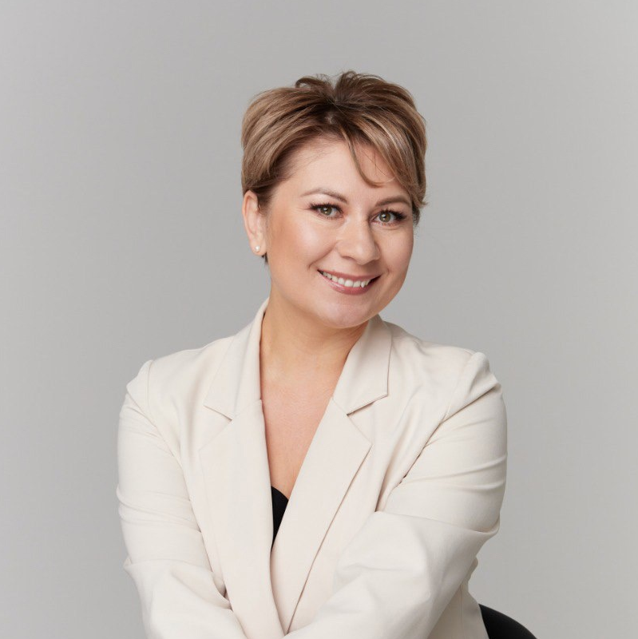
Наталья
Сергеевна
Лытина
Директор ГАУ СО «Дом молодёжи»

Slide 3
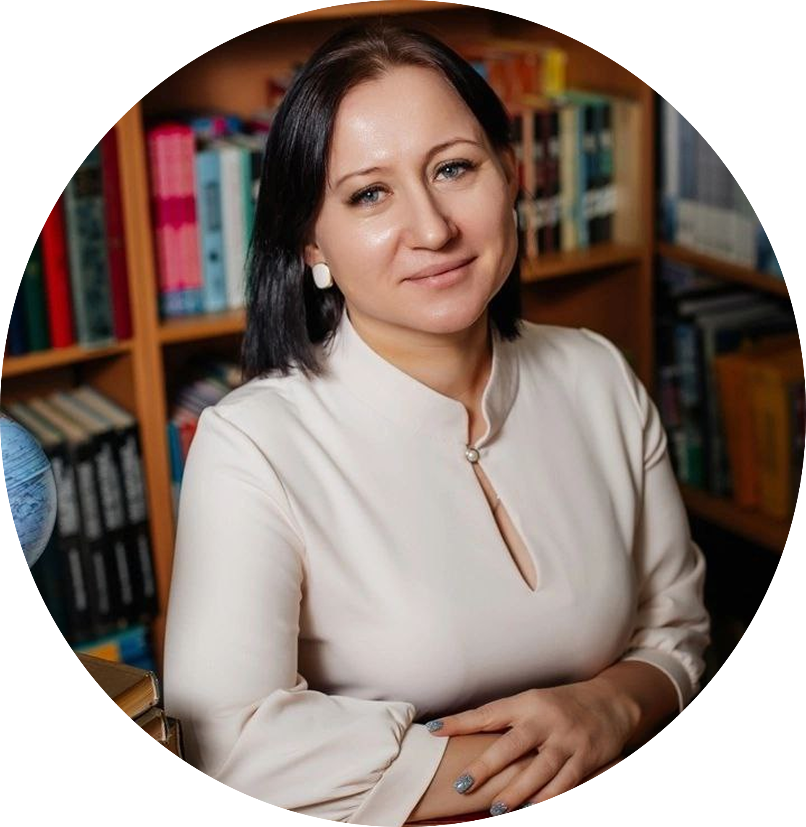
Елена
Васильевна
Козырева
Руководитель Ресурсного центра
добровольчества Свердловской области

Slide 4

Возраст
Качества
волонтёра
Доброта и отзывчивость
Коммуникабельность
Стрессоустойчивость
Самоотверженность
Готовность учиться новому
Неравнодушие
Пол
Регион

Slide 5
Ресурсный центр добровольчества
Свердловской области
Информационная поддержка платформы Добро.РФ
Проведение верификации сведений о добровольцах (волонтерах) и организаторах добровольческой (волонтерской) деятельности
Взаимодействие с муниципальными образованиями Свердловской области по вопросам оказания комплекса информационных,
консультационных, методических услуг участникам добровольческой
(волонтерской) деятельности
Консультирование по вопросам организации и развития волонтерской деятельности
Организация и проведение мероприятий регионального этапа международной премии #МЫВМЕСТЕ
Обучение волонтёрских организаций и объединений по актуальным темам
Молодёжный лекторий (Молодёжь и волонтёры)

Slide 6
3 КЛЮЧА
к успешной волонтёркой деятельности
1 КЛЮЧ
Актуальная повестка в стране
2 КЛЮЧ
Потребности жителей вашего муниципального образования
3 КЛЮЧ
Желание самого человека (волонтера)

Slide 7
ВИДЫ ВОЛОНТЁРСКОЙ ДЕЯТЕЛЬНОСТИ
Экологическое
Спортивное
Донорство
Культурное
Медиа
Событийное
Патриотическое
Социальная
Медицинская
Волонтерство общественной безопасности

Slide 8
РАБОТА С ПАРТНЁРАМИ
АДМИНИСТРАЦИЯ
ПРЕДПРИНИМАТЕЛИ
ДЕЯТЕЛИ КУЛЬТУРЫ
СПОРТСМЕНЫ
ОБРАЗОВАТЕЛЬНЫЕ
ОРГАНИЗАЦИИ
РЕСУРСНЫЙ
ЦЕНТР
ДОБРВОЛЬЧЕСТВА

Slide 9





Ведущие добровольческие организации Свердловской области
Всероссийское общественное движение «Волонтеры-медики» в Свердловской области
"Волонтеры Урала"
Свердловское региональное отделение ВСКС
Волонтерский центр РМК "Сила Урала"

Slide 10

Добро.Центры Свердловской области
городской округ муниципальное образование
«город Екатеринбург»
городской округ
Верх-Нейвинский Свердловской области
Полевской муниципальный округ Свердловской области
муниципальный округ Верхний Тагил Свердловской области
городской округ муниципальное образование
«город Екатеринбург»
Тугулымский муниципальный округ Свердловской области
Муниципальный округ Муниципальное образование
город Алапаевск
Свердловской области
Сысертский муниципальный округ Свердловской области
Тугулымский муниципальный округ Свердловской области
Камышловский муниципальный район Свердловской области
муниципальный округ Первоуральск
Свердловской области
Кушвинский муниципальный округ Свердловской области
Каменск-Уральский городской округ Свердловской области
муниципальный округ Ревда
Свердловской области
городской округ муниципальное образование
«город Екатеринбург»
муниципальный округ город Нижний Тагил
Свердловской области
городской округ муниципальное образование
«город Екатеринбург»
Муниципальный округ Верхотурский Свердловской области

Slide 11
АССОЦИАЦИЯ ДОБРО.РФ
Некоммерческая организация, объединяющая
волонтёрские движения по всей России
Цель Ассоциации - развитие волонтёрства в России и распространение ценностей волонтёрства

Slide 12

ПЛАТФОРМА ДОБРО.РФ
КРУПНЕЙШАЯ ПЛАТФОРМА
ДОБРЫХ ДЕЛ В РОССИИ
Экосистема сервисов для
Развития социальных инициатив

Slide 13
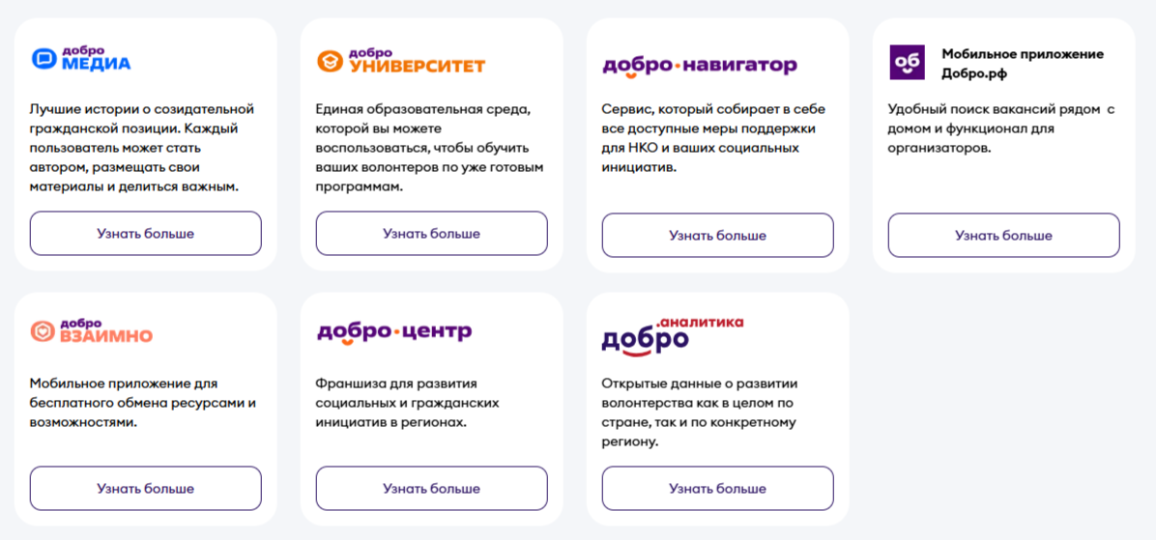
ПЛАТФОРМА ДОБРО.РФ

Slide 14
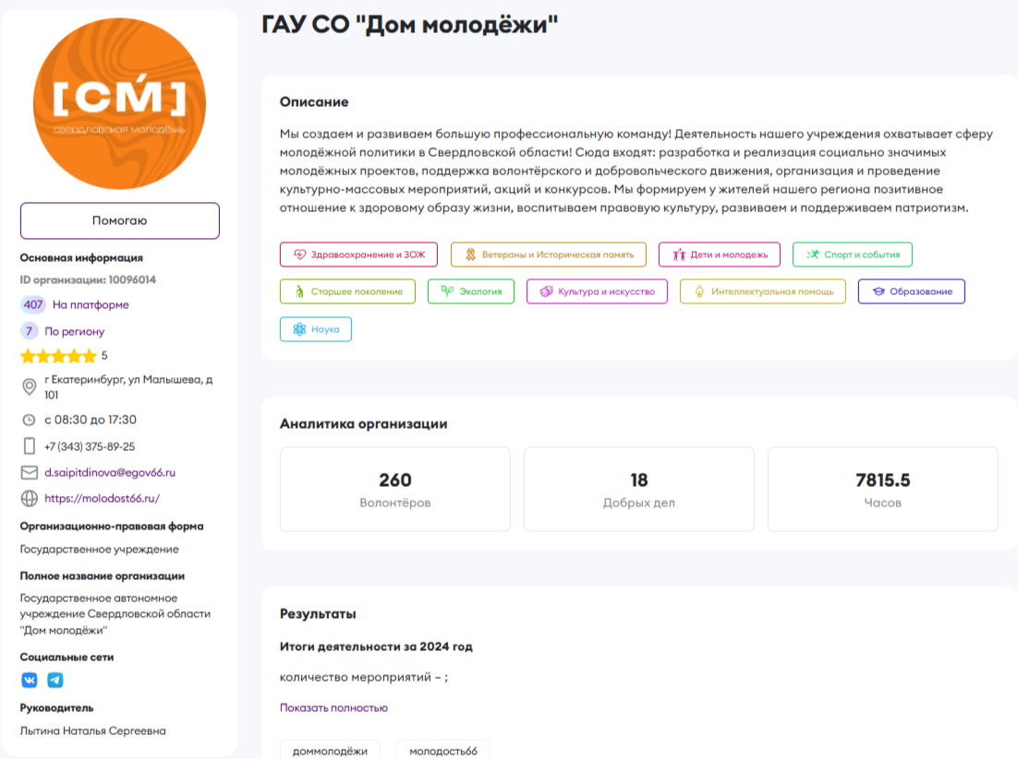

СТРАНИЦА ДОМА МОЛОДЁЖИ
НА САЙТЕ ДОБРО.РФ

Slide 15


ВЕРИФИКАЦИЯ НА ДОБРО.РФ
Верификация на платформе Добро.рф важна для волонтерских центров и организаций
Она дает возможность проставлять верифицированные часы волонтерам и получать приоритет при поиске вакансий
наличие ОГРН
рейтинг организации на платформе Добро.РФ 4 звезды или выше
в профиле организации 15 отзывов от волонтеров
проставлены часы волонтерам минимум за 15 «добрых дел»
количество волонтеров организации больше 30 человек
стаж организации на платформе больше 1 месяца с момента создания первого «доброго дела»

Slide 16
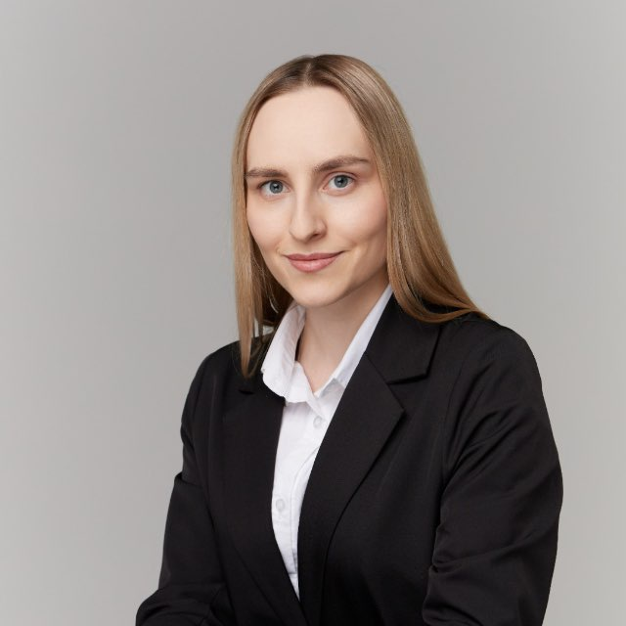



Мирющенко
Екатерина
Сайпидинова Диана
Начальник отдела
добровольчества
ГАУ СО «Дом молодёжи».
Региональный представитель
платформы Добро.РФ
Ведущий специалист по
связям с общественностью
отдела добровольчества
ГАУ СО «Дом молодёжи»

Slide 17








ОБЛАСТНЫЕ, ВСЕРОССИЙСКИЕ
И МЕЖДУНАРОДНЫЕ МЕРОПРИЯТИЯ

Slide 18
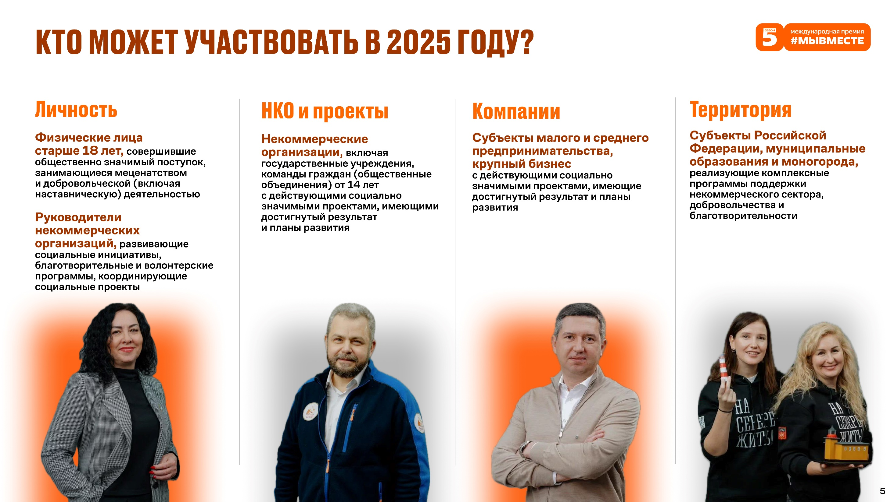
МЫВМЕСТЕ

Slide 19
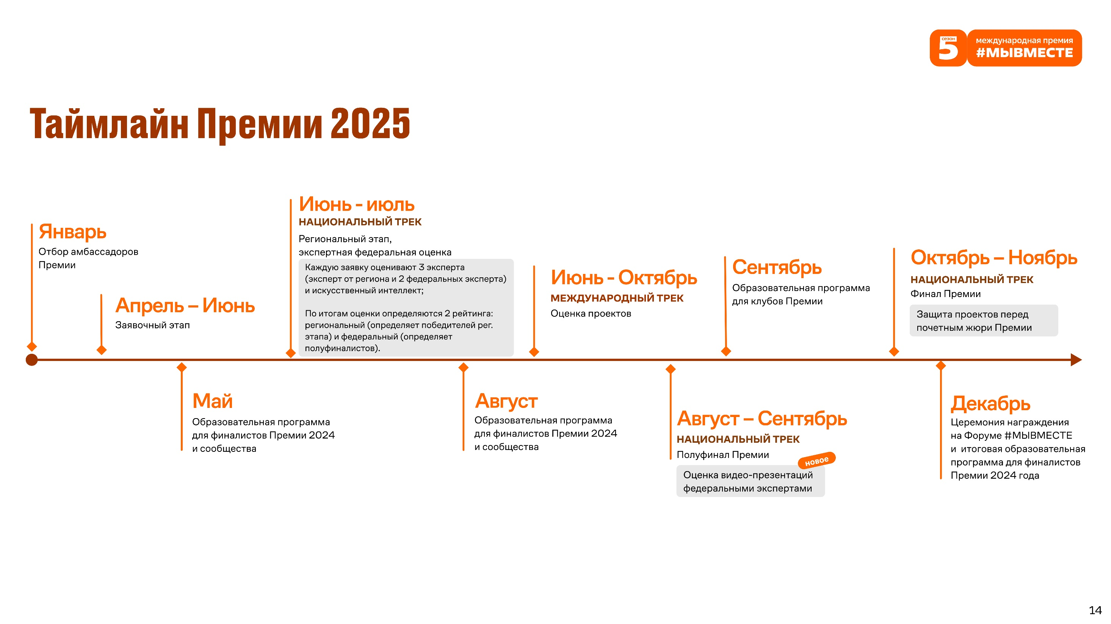
МЫВМЕСТЕ

Slide 20
ЛЮБАЯ ВАША ИДЕЯ –
РЕАЛЬНОСТЬ!
ИНИЦИАТИВА –
ЭТО КРУТО!

Slide 21
РРЦ
ДОБРОВОЛЬЧЕСТВО:
от локальных инициатив
до международных акций

